Slide 1
常见的数据结构
2020.6 张敏坷
深圳市名通科技股份有限公司
Notes:
客户直接感知的产品质量；客户非直接感知、对生产力有影响的代码质量；持续集成中及其重要的一道保险。

Slide 2
内容提纲
01
布隆过滤器
目录
02
一致性哈希环
CONTENTS
03
时间轮
04
HyperLogLog

Slide 3
布隆过滤器
如何从海量数据中判断一个数是否存在？
HashSet
缺点：需要保存全量数据
逐个比较
缺点：需要遍历全量数据

Slide 4
布隆过滤器
Baidu
Hash1
Hash3
Hash2
0
0
1
0
0
0
1
0
0
0
0
0
1
Notes:
做题环节

Slide 5
布隆过滤器
Tencent
Hash3
Hash1
Hash2
0
0
1
0
1
0
0
1
0
0
0
0
1
0
1
Notes:
做题环节

Slide 6
布隆过滤器
结论：该单词肯定不存在
Taobao
Hash3
Hash1
Hash2
0
0
1
0
1
0
0
1
0
0
0
0
1
0
1
✔
✔
✖
Notes:
做题环节

Slide 7
布隆过滤器
结论：该单词可能存在，也可能不存在
Alibaba
Hash3
Hash1
Hash2
0
0
1
0
1
0
0
1
0
0
0
0
1
0
1
✔
✔
✔
Notes:
做题环节

Slide 8
布隆过滤器
优点
占用空间小
速度快
缺点
只能判假，不能判真
哈希函数的选择和位数大小
应用
快速过滤不需要的数据
黑名单

Slide 9
内容提纲
01
布隆过滤器
目录
02
一致性哈希环
CONTENTS
03
时间轮
04
HyperLogLog

Slide 10
一致性哈希环
假设有这样一个场景：
现在有三台缓存服务器
应用服务器通过哈希取余的方式访问缓存服务器
这时，将三台缓存机器扩容到四台
会出现什么问题

Slide 11
一致性哈希环
req4
req5
req6
req1
req2
req3
Memcache A
Memcache B
Memcache C

Slide 12
一致性哈希环
扩容后，每12个请求只有3个命中，命中率只有25%
req4
req5
req6
req1
req2
req3
Memcache A
Memcache B
Memcache C
Memcache D

Slide 13
一致性哈希环
当从99台机器扩容到100台时，命中率只有1%
r100
r101
r102
r001
……
r099
Memcache 01
……
Memcache 99
Memcache 100

Slide 14
一致性哈希环
0~2³²
6
5
A
B
1
4
2
3
C

Slide 15
一致性哈希环
0~2³²
这种情况下，命中率大约为66.7%，并且，随着扩容的机器越来越多，这个命中率会越来越高
6
5
A
B
1
4
D
C
2
3

Slide 16
一致性哈希环
0~2³²
6
5
A
B
1
4
D
C
2
3
7
9
8

Slide 17
一致性哈希环
0~2³²
A
C1
B
B1
D1
A1
A2
D3
这样，即使某个区间请求比较多，也能分散压力
B2
C3
D
B3
C2
C
A3
D2

Slide 18
内容提纲
01
布隆过滤器
目录
02
一致性哈希环
CONTENTS
03
时间轮
04
HyperLogLog

Slide 19
时间轮
如何定时调度一个任务
最简单的实现
问题：不方便添加任务
while(true) {
if (/*到达时间*/) new Thread(...).start();
if (/*到达时间*/) new Thread(...).start();
if (/*到达时间*/) new Thread(...).start();
Thread.sleep(/*一分钟*/);
}

Slide 20
时间轮
如何定时调度一个任务？
改进一：
问题：对于长周期任务，没必要频繁检查
List<Task> tasks;
while(true) {
for(Task task: tasks) {
if (/*需要执行*/) new Thread(...).start();
}
Thread.sleep(/*一分钟*/);
}

Slide 21
时间轮
如何定时调度一个任务？
改进二：
List<List<Task>> tasksPerHour;
while(true) {
List<Task> tasks = tasksPerHour.get(/*当前小时*/);
while (/*当前小时已用完*/ && !task.isEmpty()) {
for(Task task: tasks) {
if (/*需要执行*/) new Thread(...).start();
}
Thread.sleep(/*一分钟*/);
}
Thread.sleep(/*一小时*/);
}

Slide 22
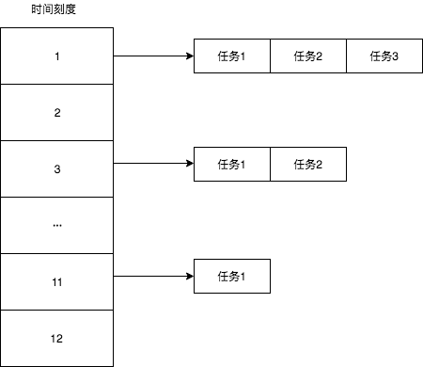
时间轮
问题：如果我想按周调度任务怎么办？

Slide 23
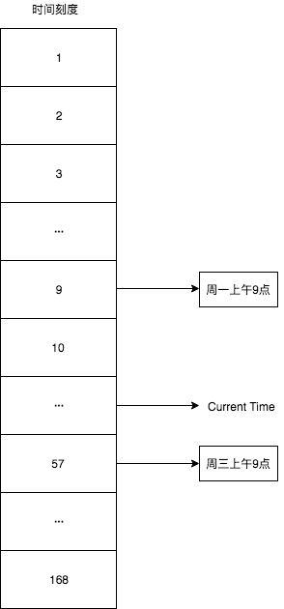
时间轮
最简单的方法就是增加刻度
问题：
一周的刻度是168，一年呢？
显然，刻度不能无限增加
而且大部分刻度上没有任务

Slide 24
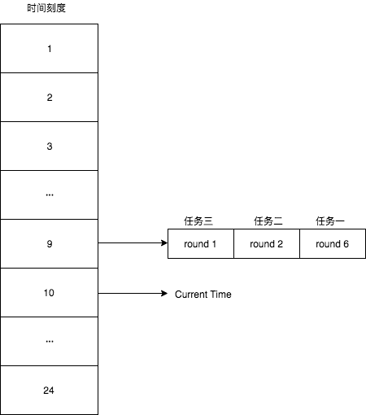
时间轮
每个任务自己维护一个计时器
问题：
当同一时刻的任务很多时，检查所有任务是否需要调度也很费时间

Slide 25
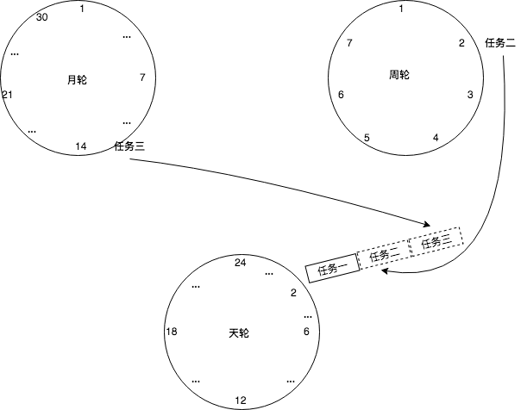
时间轮
分层时间轮

Slide 26
时间轮
分层时间轮
List<Task> monthTasks;
while(true) {
for(Task task: monthTasks) {
if (/*task本月执行*/)
dayTasks.add(task);
}
Thread.sleep(/*一个月*/);
}
List<Task> dayTasks;
while(true) {
for(Task task: dayTasks) {
if (/*task当天执行*/)
hourTasks.add(task);
}
Thread.sleep(/*一天*/);
}
List<Task> hourTasks;
while(true) {
for(Task task: hourTasks) {
if (/*task这个小时执行*/)
minTasks.add(task);
}
Thread.sleep(/*一小时*/);
}
List<Task> minTasks;
while(true) {
for(Task task: minTasks) {
if (/*task这一分钟执行*/)
new Thread(...).start();
}
Thread.sleep(/*一分钟*/);
}

Slide 27
内容提纲
01
布隆过滤器
目录
02
一致性哈希环
CONTENTS
03
时间轮
04
HyperLogLog

Slide 28
HyperLogLog
如何从海量数据中找出去重后的个数？
HashSet
缺点：太占空间

Slide 29
HyperLogLog
基于一个很简单的统计规律
低零位个数
比如对于30088这个数，它的二进制是0111010110001000，那么它的低零位个数就是3。

Slide 30
HyperLogLog
N | 低零位个数最多的值 | 低零位数 | 2^{k} | 误差
100000 | 65536 | 16 | 65536 | 0.34464
200000 | 131072 | 17 | 131072 | 0.34464
300000 | 262144 | 18 | 262144 | 0.126186667
400000 | 262145 | 18 | 262144 | 0.3446375
500000 | 262146 | 18 | 262144 | 0.475708
600000 | 524288 | 19 | 524288 | 0.126186667
700000 | 524288 | 19 | 524288 | 0.251017143
800000 | 524288 | 19 | 524288 | 0.34464
900000 | 524288 | 19 | 524288 | 0.417457778
1000000 | 524288 | 19 | 524288 | 0.475712

Slide 31
HyperLogLog
问题：误差还是挺大的

Slide 32
HyperLogLog
优化：
对于从0到100万这些数，分成1024份
分别对每一份求低零位个数
然后对这1024个低零位数求调和平均数
最后再计算Math.pow(2, 调和后的低零位数)*1024

Slide 33
HyperLogLog
100万
0001
0002
0003
0004
……
1024
7
8
14
7
……
19
计算调和平均数
9.98
1035065.5437777643

Slide 34
HyperLogLog
应用场景：
估算海量数据的去重值
优点：
速度快，时间复杂度O(n)，空间复杂度O(1)
缺点：
有误差

Slide 35


